Slide 1
项目一：认识物联网知名企业
——温州市 职业中等专业学校

Slide 2
目 录
01
Part One
走进“新大陆”
02
Part Two
携手企想-企航职业教育的梦想
03
Part Three
巨头企业涉足物联网

Slide 3
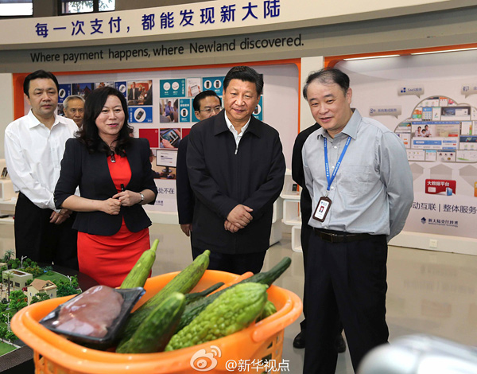
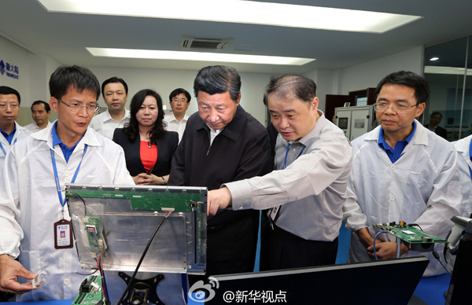
走进新大陆
01
物联网是国家七大新兴战略产业之一，倍受社会的广泛关注。
首先，让我们先来看两则新闻。
习近平考察福建新大陆集团（左2：新大陆集团王晶总裁 右2：习近平总书记）
工作人员向习近平总书记介绍二维码识读引擎核心技术

Slide 4
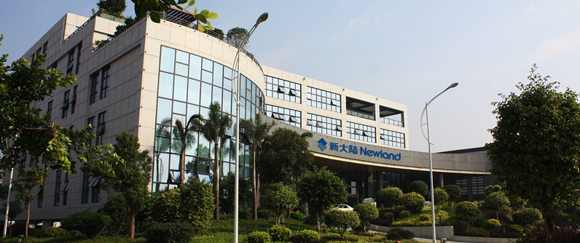
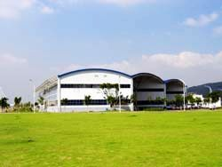
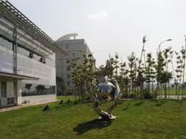
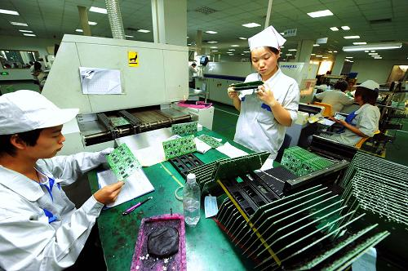
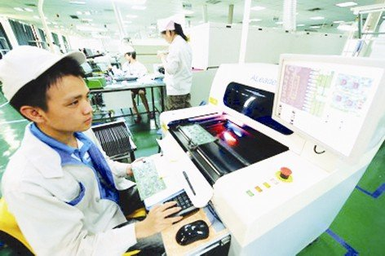
新大陆科技园区
① 一起走进新大陆科技园区
新大陆集团位于福建省福州市马尾新大陆科技园区，整个园区充满现代气息，园区外景和生产车间如图4-1、4-2所示。
图示4-1 新大陆科技园区
图示4-2 新大陆集团生产车间

Slide 5
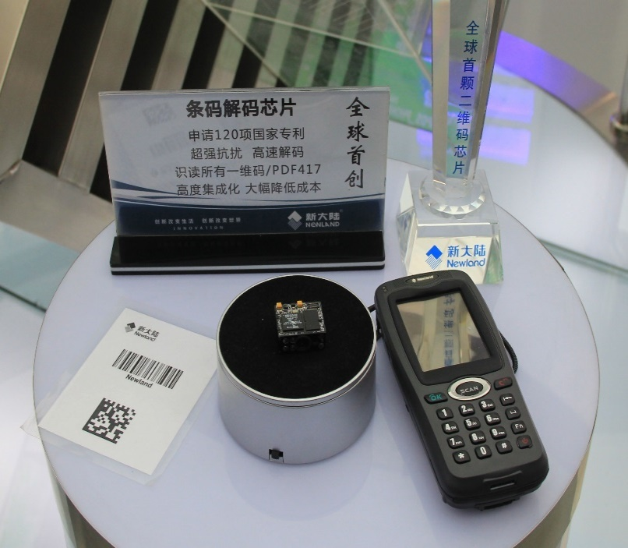
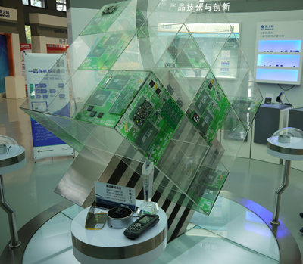
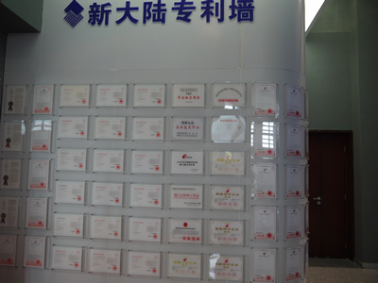
② 了解新大陆集团的总体情况
专利产品与专利证书展示
新大陆全球首颗二维码芯片
新大陆集团物联网产业地位：
获国家批准中国首个“物联网基金”。
中国二维码应用领军企业。
首创全球“二维码‘中国芯’”。
首创移动电子支付的“电子凭证”、“Online-Offline易动支付”商业模式。

Slide 6
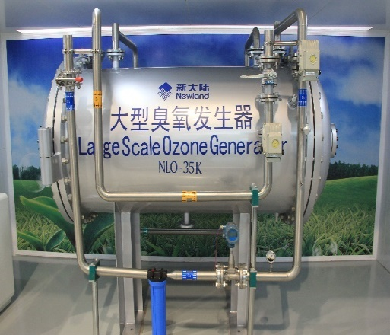
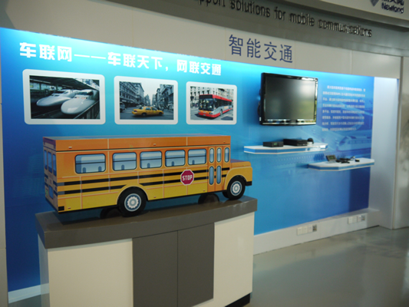
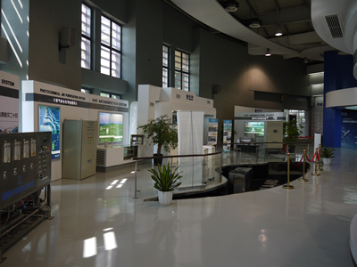
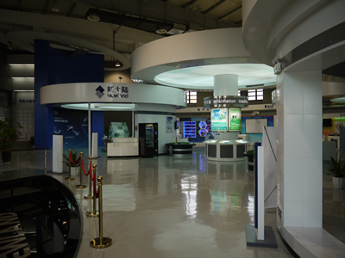
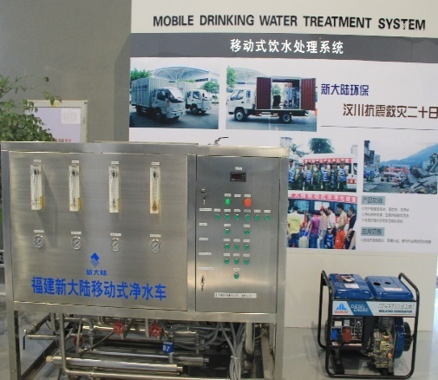
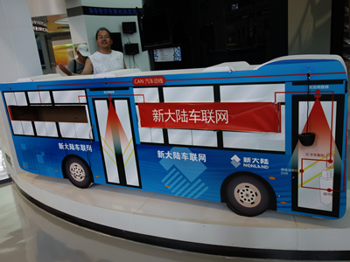
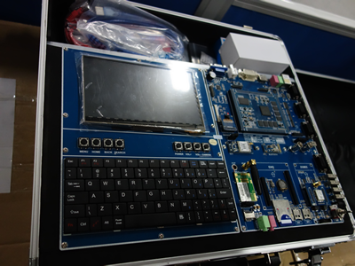
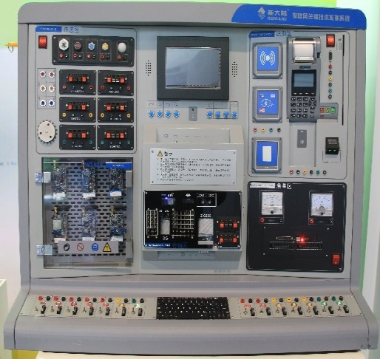
新大陆物联网体验厅
走进体验厅，通过认识新大陆的新产品来感受前沿技术给社会生产、生活带来的效益。体验厅景观如图
新大陆体验厅
大型臭氧发生器和移动式饮水处理系统
智能交通产品展示
物联网基础实验箱和关键技术实训系统

Slide 7
新大陆教育公司
产业导向，教学为本，以赛促教，以赛促学，引领物联网专业建设。
① 北京新大陆时代教育科技有限公司简介（以下简称“新大陆教育公司”）
新大陆教育公司，是国内物联网领军企业——新大陆科技集团下属子公司，作为信息产业实用型人才培养解决方案提供商，致力于面向全国高校、职业院校进行产、学、研校企深度合作，是新大陆科技集团产业报国、回馈教育的直接执行者。
新大陆教育公司，依托新大陆科技集团深厚的物联网产业背景，与院校合作成立校企联盟，形成全新的物联网教育体系和科研体系。该体系致力于打通人才供应端和人才需求端两个系统，实现人才培养和市场需求无缝链接，助力院校培养出一系列物联网创新型人才及实用型人才，以满足社会对科研、生产、建设、管理、服务的各种类型人才需求。
新大陆教育公司，在校企合作、实训基地建设、培训认证、科研合作等方面与院校开展多层次的深入合作，共同推动我国物联网产业的创新及发展。

Slide 8
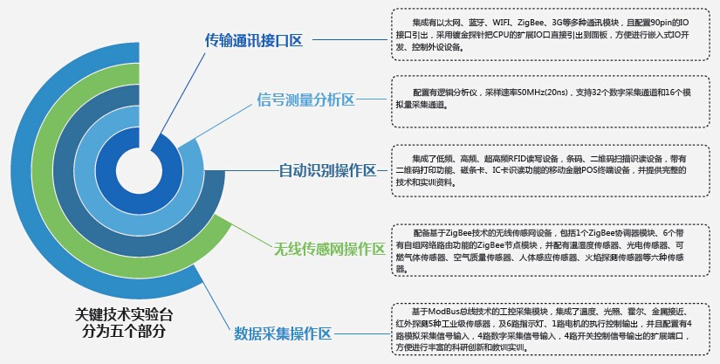
新大陆教育公司
② 物联网解决方案
物联网关键技术实训室（方案一）：
物联网专业是教育部批准新设立的战略性新兴产业相关专业，由计算机、电子信息、通信及自动化控制等主干学科为专业基础。知识领域覆盖面宽广，知识模块涵盖单元众多，是一个技术高度集成、学科复杂交叉、综合应用广泛的新兴学科群。新大陆物联网关键技术实训室解决方案，是依托新大陆集团在物联网行业全面的技术积累及创新，以及对物联网产业人才需求与院校人才培养深刻理解的基础上，就当前院校物联网专业学科群实训基地建设的最新要求，自主创新而成的物联网关键技术实训室解决方案，由物联网关键技术实验台，辅以教学实训终端组成

Slide 9
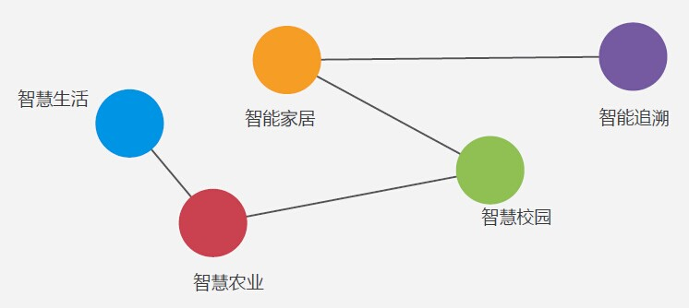
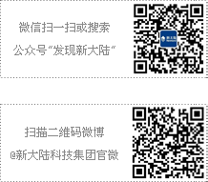
教学支持
实训室所支持的教学模块

Slide 10
02
携手企想――企航职业教育的梦想

Slide 11
（1）上海企想信息技术有限公司简介（以下简称“企想”）
海企想信息技术有限公司是企想集团下属一家全资子公司。公司是自主创新型高科技企业，主要业务有：物联网技术与产品研发、物联网智能家居产品研发、智能家居系统工程、物联网智能交通等技术的研发和技术应用；智能楼宇/网络综合布线系统工程。

Slide 12
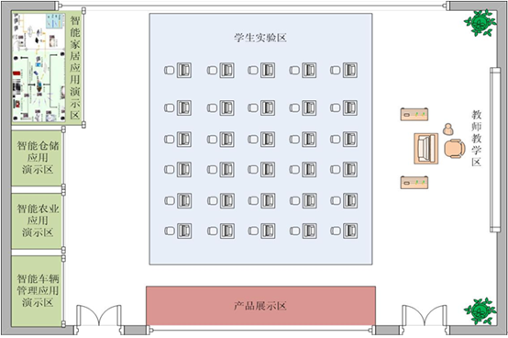
物联网教学解决方
① 实训室介绍
实训室集教学、实训、创新、演示和研发功能于一体，作为整个学校物联网的中心，亦可作为多个学科的实训基地，强调实践教学的同时兼顾示范展示功能。
本着培养学生合理的知识结构、具备扎实的电子技术、现代传感器和无线网络技术、物联网相关高频和微波技术，有线和无线网络通信理论、信息处理、计算机技术、系统工程等基础理论，掌握物联网系统的传感层、传输层与应用层关键设计等专门知识和技能，并且具备在本领域跟踪新理论、新知识、新技术的能力以及较强的创新实践能力。
实训室合理的安排了基础实验区、行业应用区、沙盘演示区、家居体验区四大区域。使学生能够通过场景化的体验、实际的操作、系统的训练。形成层次画的实验内容。
实例如图4-16所示，可同时容纳30位学生，同时进行分区分模块的教学实践活动

Slide 13
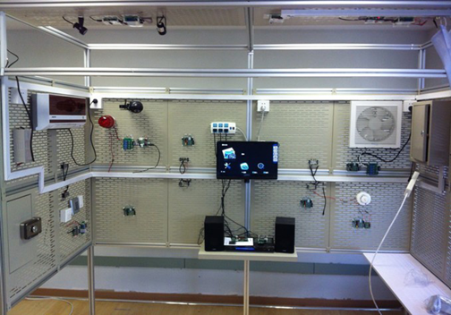
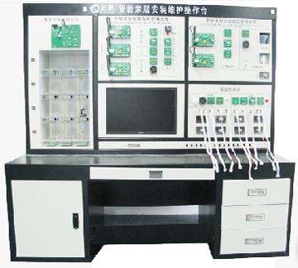
实验操作台
能家居样板间实物图
物联网实验操作台

Slide 14
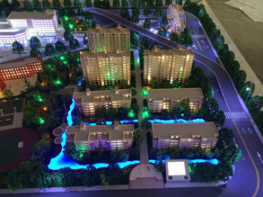
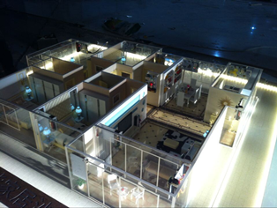
行业应用展示区
智能交通沙盘
智能家居沙盘

Slide 15
本章小结
1.教材中提到的物联网名企有哪些?
2.名企中主要涉及的教学有哪几个方面？
3.有哪些巨头企业涉及物联网行业？

